Slide 1
重建机器人系统 用于人机交互实验

Slide 2
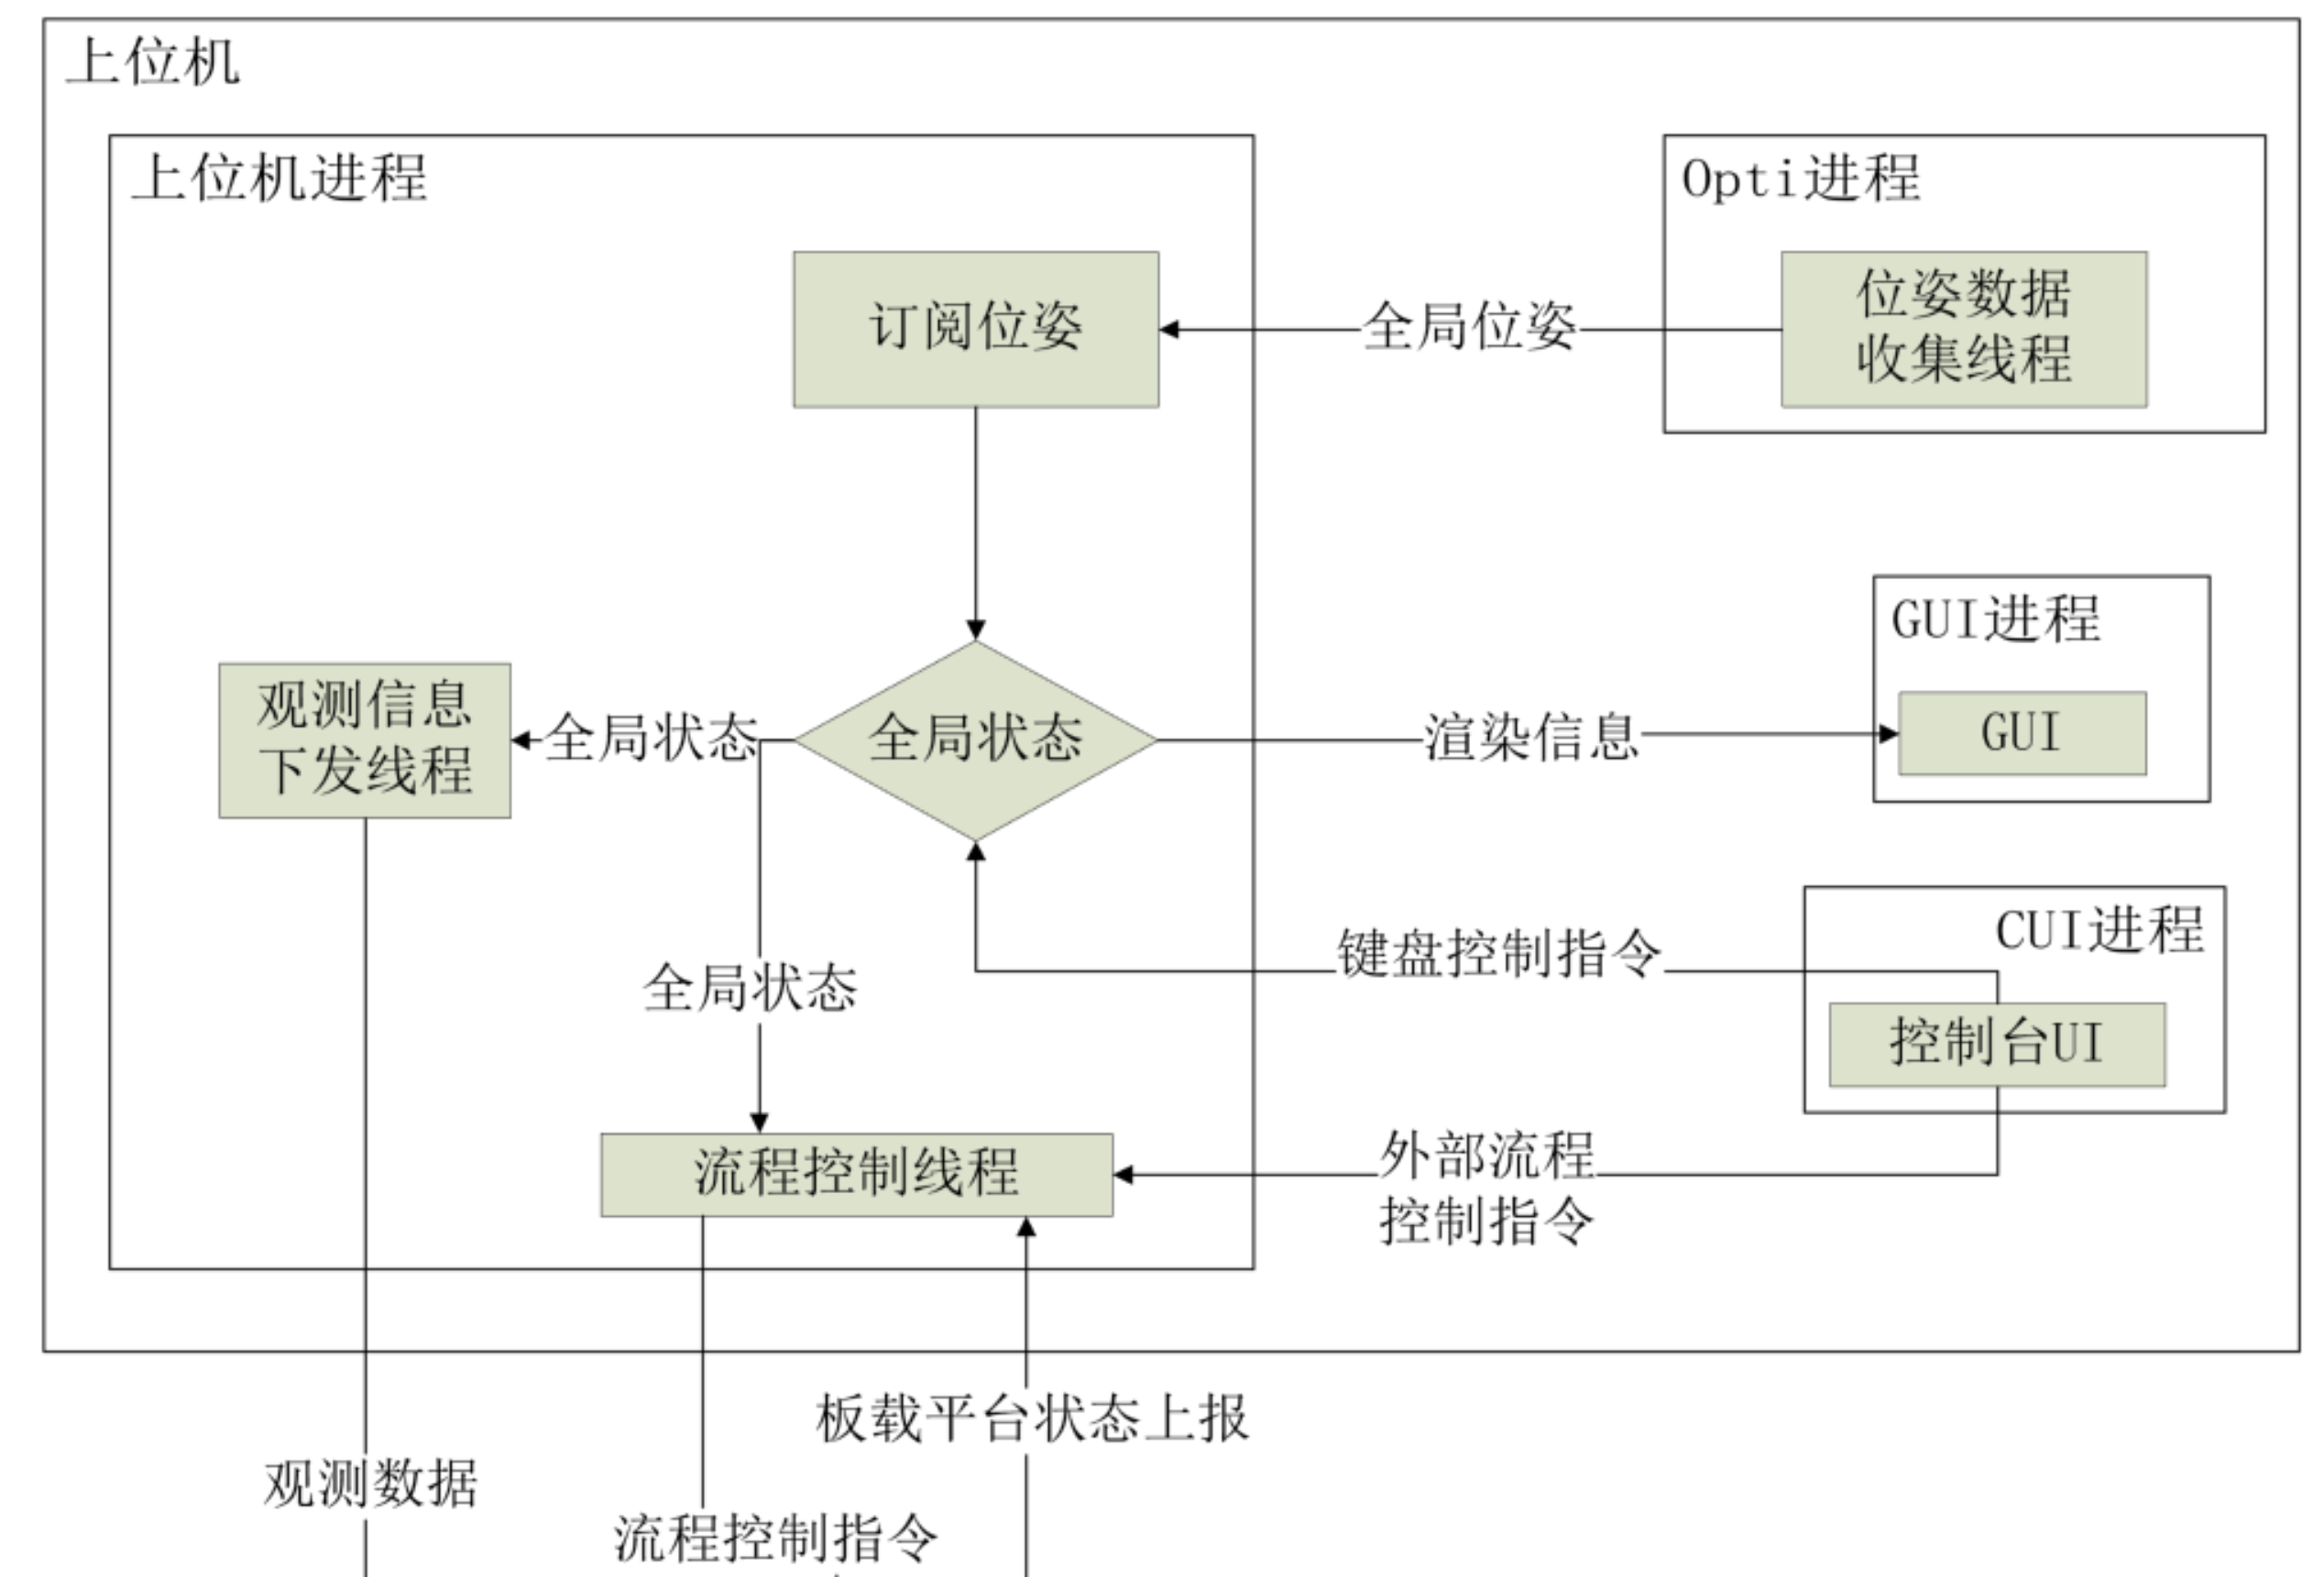
实机系统-上位机
数据接口
当下位机请求观测数据时处理全局信息并发布观测数据。
订阅下位机运行状态（ip地址）用于控制流程。
发布流程控制指令控制所有下位机。
进程功能
上位机进程：
GUI进程：通过
CUI进程：启动进程后可以通过输入指令

Slide 3
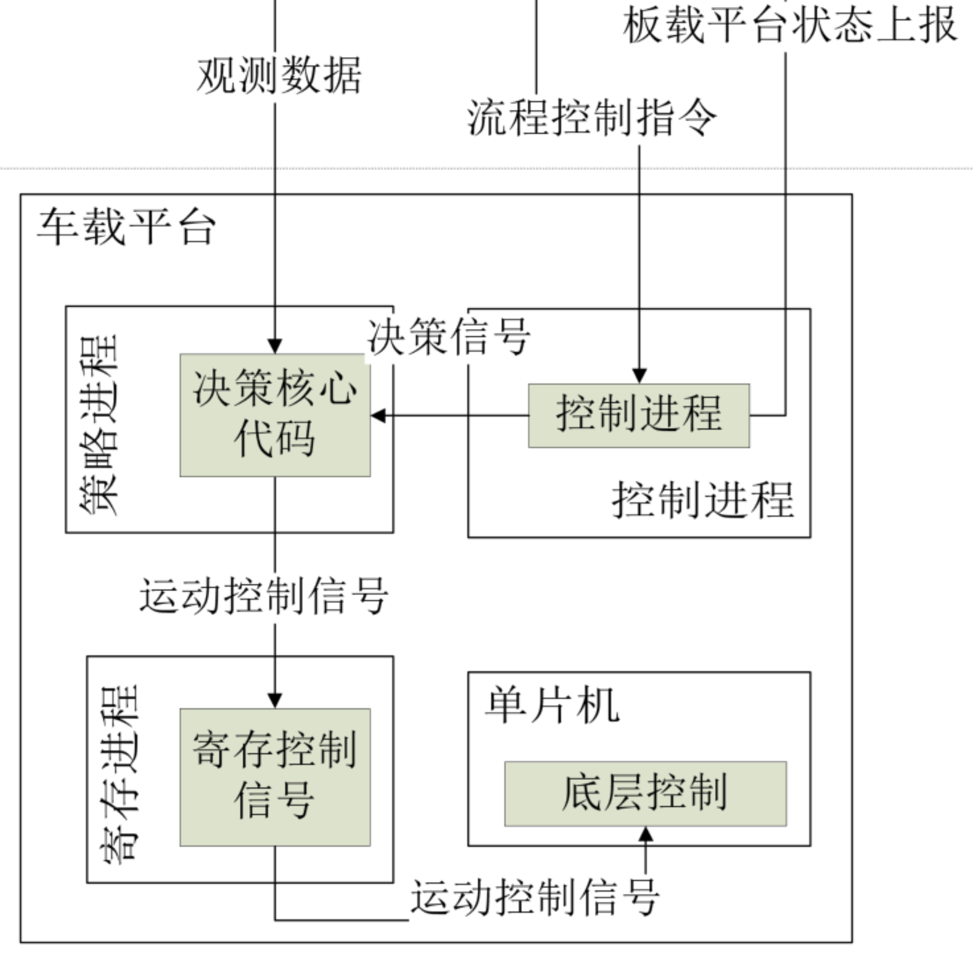
实机系统-车载平台
数据接口
当需要决策时请求观测数据
订阅流程控制指令（运动/停止）
发布自己的状态
进程功能
控制进程：首先启动，定时发布自己的状态（ready），订阅流程控制指令。定时向决策进程发布决策信号。根据流程控制指令向单片机发送（运动/停止）信号。
策略进程：平时挂起，当收到决策信号时请求观测数据决策向单片机发布动作信号。
单片机部分：控制电机，当控制进程要求停止时停止，否则根据运动控制信号运动。

Slide 4
实机系统，工作流程
1、上位机启动读取配置文件，a）等待所有板载平台ready，b）订阅OptiTrack并保持全局状态最新，c）等待所有小车满足启动条件。
2、小车启动后读取配置文件，a）连接wifi并与上位机通信，上报自身状态，b）加载模型。
3、摆放小车，上位机检查所有小车是否摆放在正确的位置。摆放完毕后进入等待启动状态。
4、当所有启动条件被满足后，CUI发出指令开始进行测试，上位机向所有小车分发观测信息，小车根据自身策略自主运行。CUI可以随时输入(q,w,e,a,s,d,z,x,c)控制方向，（esc）停止。

Slide 5
工程安排
第一阶段（5月19日~ 5月23日）
算法部分：邱剑涛+黄瑞欣负责提供仿真器。在交付仿真器初版后黄瑞欣负责在仿真器上训练，遇到问题让于超+陈佳煜帮忙指导。
平台部分：刘巍林+穆野负责平台代码的构建。主要是建立各个节点并且测试主要的逻辑，留出msg的接口。
第二阶段(5月24~5月30日)
算法部分：于超+黄瑞欣负责在仿真器上训练算法，中途发现仿真器有bug或者需要修改功能由黄瑞欣+邱剑涛进行代码调整。目标是训练出待迁移的模型。
平台部分：刘巍林+穆野负责细化平台代码，确定msg接口，确定整体工作流程，并且为实际部署做整体演练彩排。
第三阶段(6月1~ddl)
平台部分：将算法迁移到实际系统上，做一些sim2real的工作，以及反过来做算法的调整
算法部分：做调整

Slide 6
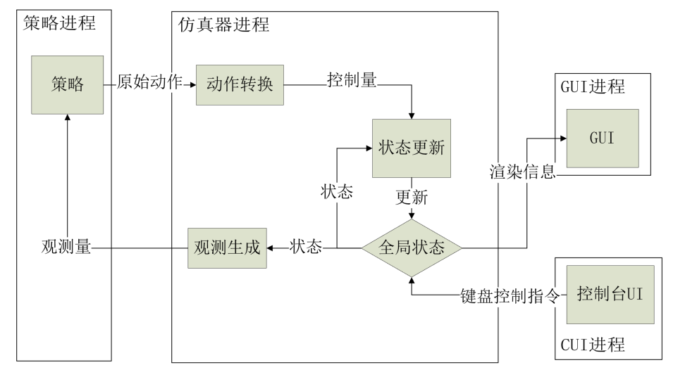
仿真器结构
仿真器和Gym定义的接口基本一致，实现
env = Env.init(setting_dict)
obs =env.reset()
obs,reward,done,info = env.step(action)
rgb_array = env.render()
后续版本里会实现额外的GUI进程，用于渲染图形化任务状态。
在测试状态下，会有一个额外的命令行控制台，可以监听（qweasdzxc）用于控制方向。

Slide 7
仿真器内容
小车：在二维平面上运动，具有x,y,theta等状态，具有速度，车体尺寸，碰撞半径等属性。
目标点：在二维平面上静止，具有x,y等状态，半径等属性。
其他参数：决策间隔，仿真间隔，任务总时长，初始化条件，碰撞处理等等。
小车的目标是走到目标点的一定范围内，目标点有两个，其中只有一个是真的。

